Slide 1


Sesión 4
Introducción a PROLOG

Slide 2
A partir de este momento.....

Slide 3
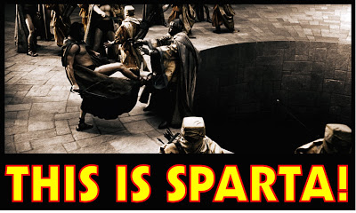

Slide 4
Instalación de SWI Prolog y
Plugin para NotePad ++

Slide 5
The Prolog approach is more about describing known facts and relationships about a problem, and less about prescribing the sequence of steps taken by a computer to solve the problem

Slide 6
A Prolog program consist of a set of clauses, where each clause is either a fact about the given information or a rule about how the solution may relate to or be inferred from the given facts.

Slide 7
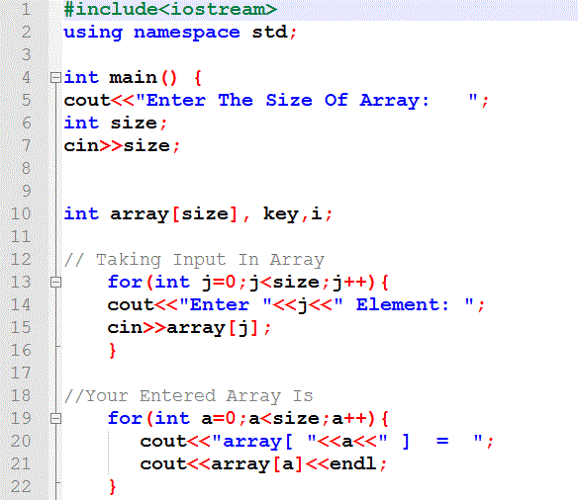
Comparación programa en Prolog Vs C++

Slide 8
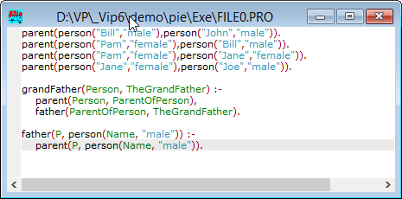

Slide 9
Computer programming in Prolog consist of:
Specifying some facts
Defining some rules
Asking questions

Slide 10
For example, suppose we told a Prolog system our rule about sisters. We could then ask the question whether Mary and Jane are sisters.
Prolog would search through what we told it about Mary and Jane, and come back with answer yes or no.
So, we can consider Prolog as a storehouse of fact and rules, and it uses the facts and rules to answer the questions.

Slide 11

Hechos (facts)
Vamos a utilizar el ejemplo de las relaciones de familia.
Para decir que Laura es uno de los dos progenitores de Damián, podríamos declarar el siguiente hecho PROLOG:
progenitor(laura, damian).
“progenitor” es el nombre de la relación o nombre de predicado
“laura” y “damian” son los argumentos
Los hechos acaban siempre con punto

Slide 12
Ahora..... Tenemos la siguiente situación:
progenitor(laura, damian).
Laura es un progenitor de Damian
O
Damian es progenitor de Laura
Es el programador el que ha de decidir cuál de las dos es la interpretación a usar. Ahora bien, una vez elegida la interpretación, ésta es definitiva.

Slide 13
Los nombres de las relaciones y los argumentos que se refieren a objetos o personas concretas se escribirán con minúscula.
Se recomienda que los nombres se elijan de forma que ayuden a su interpretación
  Ejemplo:
  le_gusta_a(juan ,maria) que es equivalente a la relación a(b,c)

Slide 14
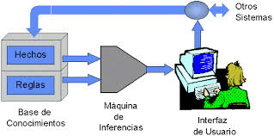
Base del conocimiento
Un conjunto de hechos (también llamados cláusulas), junto con un conjunto de reglas (las veremos más adelante), forman lo que se
llama una base de datos PROLOG.

Slide 15

Ahora un ejemplo de una Base de Conocimiento

Slide 16
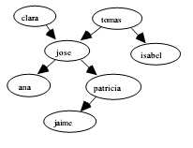
Base de datos de relaciones familiares
progenitor(clara,jose).
progenitor(tomas, jose).
progenitor(tomas,isabel).
progenitor(jose, ana).
progenitor(jose, patricia).
progenitor(patricia,jaime).

Slide 17
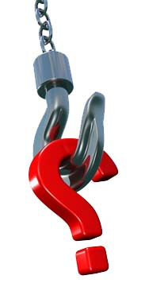
Las preguntas PROLOG
Sobre un conjunto de hechos se pueden realizar una serie de preguntas. Por Ejemplo:
progenitor(clara,jose).
true

Slide 18
PROLOG busca automáticamente en la base de datos si existe un hecho que se puede unificar (es decir, tiene el mismo nombre de predicado, el mismo número de argumentos (aridad) y cada uno de los argumentos tiene el mismo nombre, uno a uno) con el hecho que aparece en la pregunta.
PROLOG contestará “SI” si encuentra ese hecho y “NO” si no lo encuentra. La contestación “NO” no implica que el hecho sea falso, sino que no se puede probar (en general) que sea verdadero con el conocimiento almacenado en la base de datos.

Slide 19
Para realizar preguntas más interesantes, como por ejemplo:
Cuáles son los padres de Jose?
Se usarán las variables. Las variables se emplean cuando se está interesado en obtener todos los objetos que cumplen un objetivo.
En PROLOG las variables empiezan por mayúscula.

Slide 20

Un ejemplo aplicando Variables

Slide 21
Tenemos la base del conocimiento
progenitor(clara,jose).
progenitor(tomas, jose).
progenitor(tomas,isabel).
progenitor(jose, ana).
progenitor(jose, patricia).
progenitor(patricia,jaime).
Hacemos la pregunta:
progenitor(Y,jose).
progenitor(y): y es progenitor de jose
Esta pregunta se podría ver como ∃y progenitor(y,jose)
La respuesta sería:
Y = clara ;
Y = tomas.

Slide 22

Veamos cómo seria en SWI-Prolog
Ejercicios/Prolog/BC_progenitores.pl

Slide 23
Las variables pueden tener la extensión que se desee.
likes(john,flowers).
likes(john,mary).
likes(paul,mary).
likes(jhon,X).
O
likes(john,SomethingThatJohnLikes).

Slide 24
El punto y coma (;), introducido por el usuario, le indica al intérprete de PROLOG que siga buscando respuestas. El punto (.) se emplea cuando ya no nos interesa obtener más respuestas.

Slide 25
También se pueden hacer consultas que involucren más de una variable.
progenitor(X,Y).
X = clara,
Y = jose ;
X = tomas,
Y = jose ;
X = tomas,
Y = isabel ;
X = jose,
Y = ana ;
X = jose,
Y = patricia ;
X = patricia,
Y = jaime.

Slide 26
Veamos cómo seria en SWI-Prolog

Slide 27
Aritmética

Slide 28
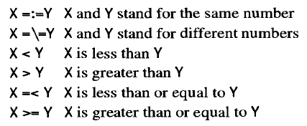

Slide 29
...Our first example using numbers

Slide 30
Suppose we have a database of the reigns of the Sovereign Princes of Wales in the 9th and 10th Centuries.
The predicate reigns is defined such that the goal reigns(X,Y,Z) is true if the prince named X reigned from year Y to year Z.
The list of facts in the database looks like this:

Slide 31
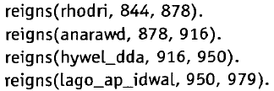


Slide 32
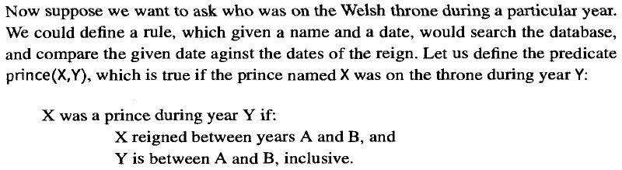

Slide 33
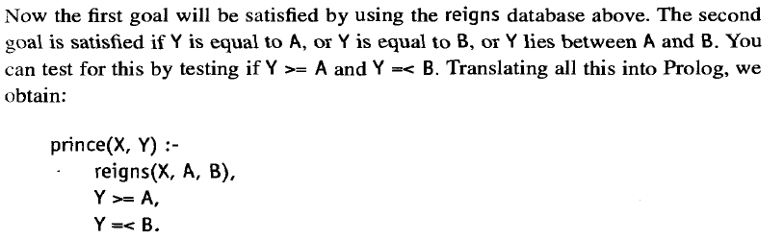
PrograIII/Ejercicios/Prolog/sovering_princes.pl

